Slide 1

EL LAPIZ.
INTRODUCCION:
Veremos en este estudio cinco cualidades que tiene el lápiz y que podemos aprender de ellas, para ser cristianos exitosos y victoriosos.
Todo cristiano debería de tener estas cinco cualidades para poder ser victorioso en la vida como cristianos.
Las cinco cualidades del lápiz son:

Slide 2

INTRODUCCIÓN:
El lápiz necesita una mano.
El lápiz necesita un sacapuntas.
El lápiz necesita del borrador.
El lápiz tiene algo importante en su interior.
El lápiz siempre deja una marca.
Necesitamos tener estas cinco cualidades que el lápiz tiene.
Las cinco cualidades del lápiz son:

Slide 3


EL LAPIZ NECESITA DE UNA MANO.
Así como el lápiz necesita de una mano para que lo guie y haga el trabajo, así cada cristiano necesita que Dios lo guie.
Debemos de pedir la guía de Dios.
Salmos.5:8.
SEÑOR, guíame en tu justicia por causa de mis enemigos; allana delante de mí tu camino.

Slide 4

EL LAPIZ NECESITA DE UNA MANO.
Debemos de pedir a Dios que nos guie por sendas de rectitud.
Salmos.25:4-5.
SEÑOR, muéstrame tus caminos, y enséñame tus sendas.
V.5.
Guíame en tu verdad y enséñame, porque tú eres el Dios de mi salvación; en ti espero todo el día.

Slide 5
EL LAPIZ NECESITA DE UNA MANO.
Proverbios.3:5-6.
Confía en el SEÑOR con todo tu corazón, y no te apoyes en tu propio entendimiento.
V.6.
Reconócele en todos tus caminos, y El enderezará tus sendas.
Así como Él Espíritu Santo iba a guiar a los Apóstoles a toda la verdad.
Los Apóstoles fueron guiados a toda la verdad.

Slide 6
EL LAPIZ NECESITA DE UNA MANO.
Juan.16:13.
Pero cuando El, el Espíritu de verdad, venga, os guiará a toda la verdad, porque no hablará por su propia cuenta, sino que hablará todo lo que oiga, y os hará saber lo que habrá de venir.
Si somos hijos de Dios vamos a ser guiados por Él.
Romanos.8:14.
Porque todos los que son guiados por el Espíritu de Dios, los tales son hijos de Dios.

Slide 7
EL LAPIZ NECESITA DE UNA MANO.
Así como el lápiz necesita ser guiado por la mano de alguien, así Nosotros tenemos que ser guiados por Dios.
Si somos hijos de Dios vamos a ser guiados por Él.
Si el lápiz no tiene una mano que la guie, no podrá hacer nada por sí solo.
Así Nosotros sin Dios no podemos hacer nada solo.
Juan.15:5.

Slide 8
EL LAPIZ NECESITA DE UNA MANO.
Yo soy la vid, vosotros los sarmientos; el que permanece en mí y yo en él, ése da mucho fruto, porque separados de mí nada podéis hacer.
Ya que sin Dios nada podemos hacer.
Tenemos que dejar que Dios nos guía.
Que sea Él nuestra guia siempre para hacer lo que Él desea.

Slide 9
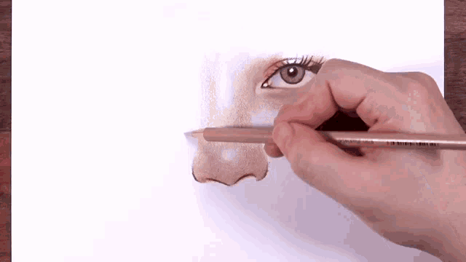
DIOS DEBE MANEJAR Y CONTROLAR NUESTRA VIDA.

Slide 10
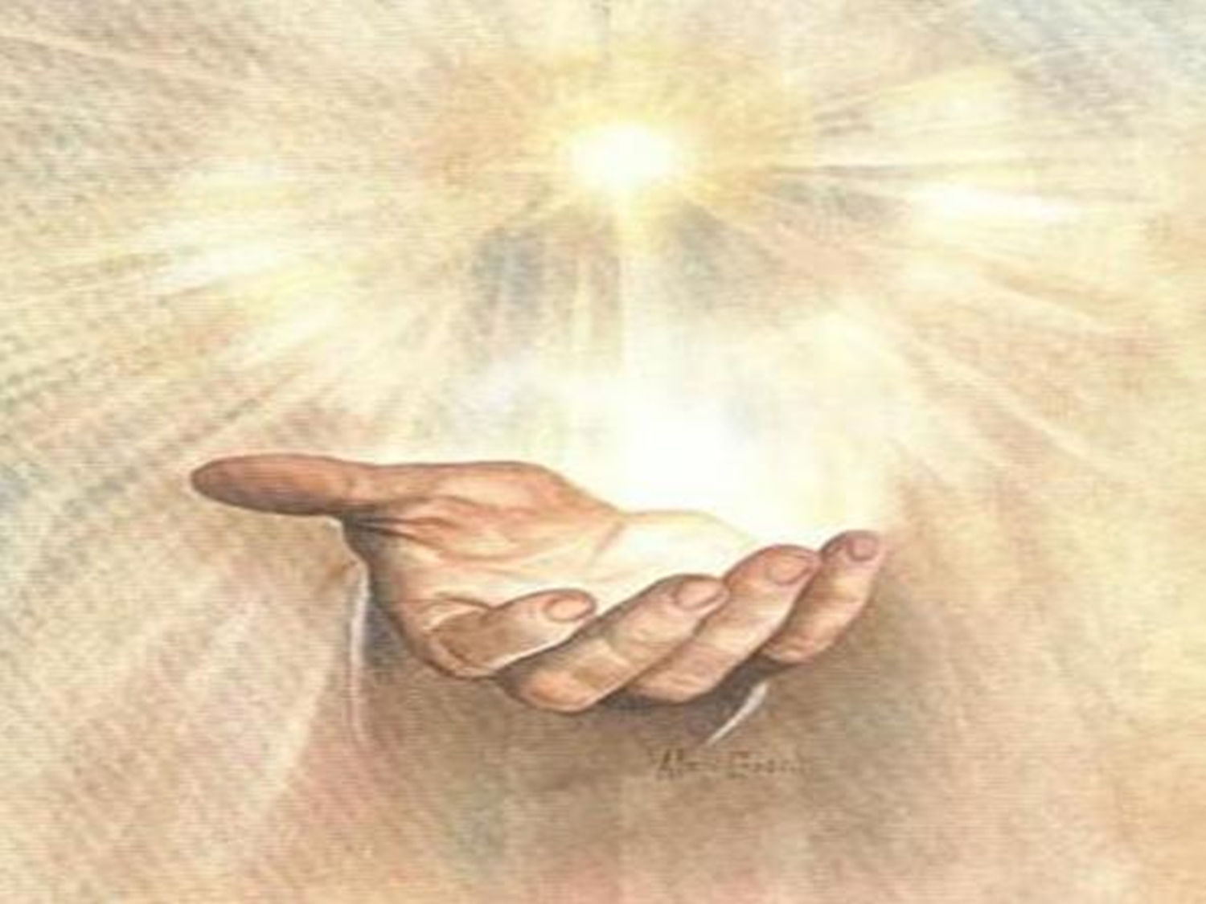

EN LAS MANOS DE DIOS SIEMPRE.

Slide 11

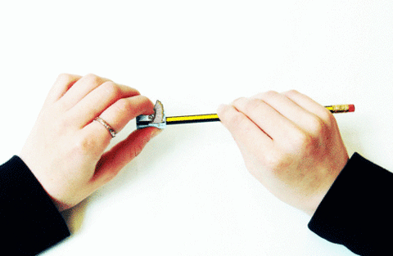
EL LAPIZ NECESITA UN SACAPUNTAS.
Debes en cuando el lápiz necesita dejar de escribir y usar sacapuntas, con eso el lápiz sufre un poco, pero al final está más afilado para seguir escribiendo.
Así Nosotros debemos soportar las pruebas para ser mejores, el sacapuntas del lápiz son las pruebas para Él cristiano.

Slide 12

EL LAPIZ NECESITA UN SACAPUNTAS.
Santiago.1:12.
Bienaventurado el hombre que persevera bajo la prueba, porque una vez que ha sido aprobado, recibirá la corona de la vida que el Señor ha prometido a los que le aman.
Las pruebas nos hacen más fuertes y mejores si las vencemos.
Ya que la prueba produce paciencia.

Slide 13

EL LAPIZ NECESITA UN SACAPUNTAS.
Santiago.1:2-4.
Tened por sumo gozo, hermanos míos, el que os halléis en diversas pruebas,
V.3.
sabiendo que la prueba de vuestra fe produce paciencia,
V.4.

Slide 14
EL LAPIZ NECESITA UN SACAPUNTAS.
y que la paciencia tenga su perfecto resultado, para que seáis perfectos y completos, sin que os falte nada.
Las pruebas nos hacen más fuerte, ya que después que hayamos vencidos seremos hallados en alabanza, gloria y honor.
I Pedro.1:7.

Slide 15
EL LAPIZ NECESITA UN SACAPUNTAS.
para que la prueba de vuestra fe, más preciosa que el oro que perece, aunque probado por fuego, sea hallada que resulta en alabanza, gloria y honor en la revelación de Jesucristo;
Necesitamos las pruebas para poder entrar al reino de Dios.
Hechos.14:22.

Slide 16
EL LAPIZ NECESITA UN SACAPUNTAS.
fortaleciendo los ánimos de los discípulos, exhortándolos a que perseveraran en la fe, y diciendo: Es necesario que a través de muchas tribulaciones entremos en el reino de Dios.
Las pruebas son necesarias en Nuestra vida espiritual para poder crecer y entrar al reino de Dios.

Slide 17
LAS PRUEBAS SON COMO EL SACAPUNTA.

Slide 18

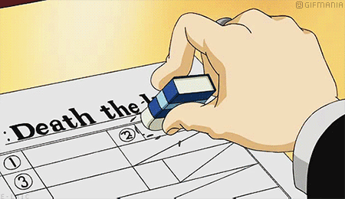
EL LAPIZ NECESITA DEL BORRADOR.
El lápiz cuando tiene un error tiene un borrador para borrar la falla que haya hecho, y así corregir y seguir escribiendo.
Así Nosotros debemos de corregir Nuestros pecados cuando fallamos, debemos de arrepentirnos.
I Juan.1:9.
Si confesamos nuestros pecados, El es fiel y justo para perdonarnos los pecados y para limpiarnos de toda maldad.

Slide 19
EL LAPIZ NECESITA DEL BORRADOR.
El arrepentimiento es muy importante en Nuestra vida.
Si hemos fallado no es el fin tenemos un abogado.
I Juan.2:1.
Hijitos míos, os escribo estas cosas para que no pequéis. Y si alguno peca, Abogado tenemos para con el Padre, a Jesucristo el justo.

Slide 20
EL LAPIZ NECESITA DEL BORRADOR.
Pero necesitamos el arrepentimiento, un cambio de vida, de actitud.
Sin el arrepentimiento no podemos ser perdonados.
Tenemos que arrepentirnos cuando fallemos para que Dios pueda perdonar Nuestros pecados.
El borrador ayuda a corregir así también el arrepentimiento nos ayuda para que Dios nos perdone.

Slide 21

EL BORRADOR ES COMO EL PERDÓN DE NUESTROS PECADOS.

Slide 22
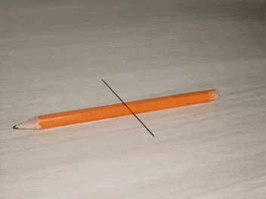
EL LAPIZ TIENE ALGO IMPORTANTE EN SU INTERIOR.
Lo que realmente importan en el lápiz no es la madera ni su forma de ser exterior, sino el grafito que lleva dentro.
El interior del lápiz puede estar feo, pero lo que importa es su interior.
Así Nosotros lo más importante es Nuestro interior, Nuestra alma.
Mateo.16:26.

Slide 23
EL LAPIZ TIENE ALGO IMPORTANTE EN SU INTERIOR.
Pues ¿qué provecho obtendrá un hombre si gana el mundo entero, pero pierde su alma? O ¿qué dará un hombre a cambio de su alma?
Nuestra alma es muy valiosa debemos de cuidarla.
Debemos de cuidar Nuestras palabras.

Slide 24
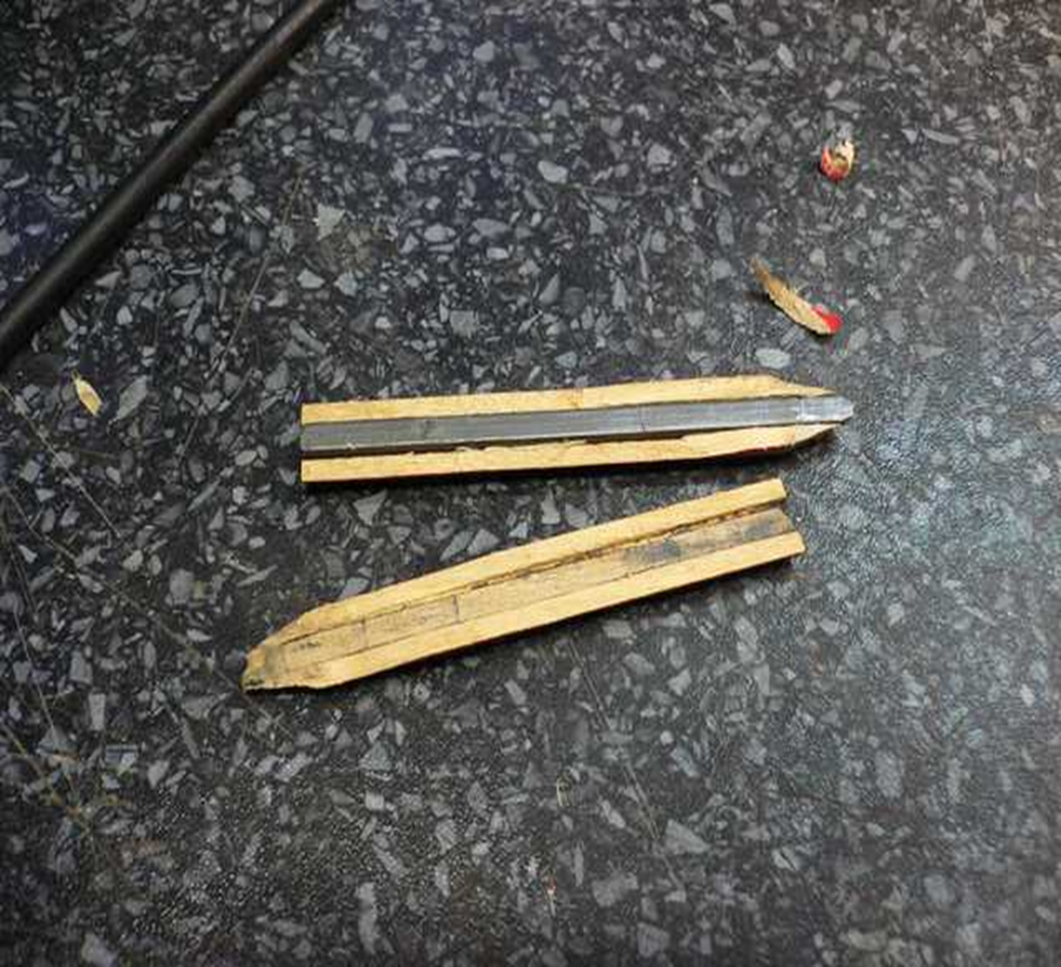
EL LAPIZ TIENE ALGO IMPORTANTE EN SU INTERIOR.
Efesios.4:29.
No salga de la boca de ustedes ninguna palabra mala, sino solo la que sea buena para edificación, según la necesidad del momento, para que imparta gracia a los que escuchan.
Colosenses.4:6.
Que vuestra conversación sea siempre con gracia, sazonada como con sal, para que sepáis cómo debéis responder a cada persona.

Slide 25
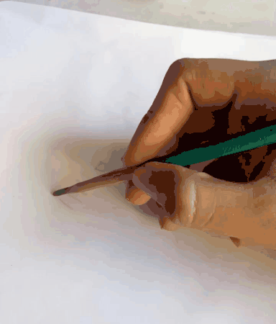
EL LAPIZ TIENE ALGO IMPORTANTE EN SU INTERIOR.
Lo más importante para Dios es lo interior.
I Pedro.3:2-5.
al observar vuestra conducta casta y respetuosa.
V.3.
Y que vuestro adorno no sea externo: peinados ostentosos, joyas de oro o vestidos lujosos,
V.4.

Slide 26
EL LAPIZ TIENE ALGO IMPORTANTE EN SU INTERIOR.
sino que sea el yo interno, con el adorno incorruptible de un espíritu tierno y sereno, lo cual es precioso delante de Dios.
V.5.
Porque así también se adornaban en otro tiempo las santas mujeres que esperaban en Dios, estando sujetas a sus maridos.

Slide 27
EL LAPIZ TIENE ALGO IMPORTANTE EN SU INTERIOR.
Ese es el adorno que Dios desea en todo cristiano lo de adentro, un espíritu sereno y tierno.
Debemos de ser ejemplo en todo.
I Timoteo.4:12.
No permitas que nadie menosprecie tu juventud; antes, sé ejemplo de los creyentes en palabra, conducta, amor, fe y pureza.

Slide 28
EL LAPIZ TIENE ALGO IMPORTANTE EN SU INTERIOR.
Dios no ve lo que Él hombre ve.
I Samuel.16:7.
Pero el SEÑOR dijo a Samuel: No mires a su apariencia, ni a lo alto de su estatura, porque lo he desechado; pues Dios ve no como el hombre ve, pues el hombre mira la apariencia exterior, pero el SEÑOR mira el corazón.

Slide 29
EL LAPIZ TIENE ALGO IMPORTANTE EN SU INTERIOR.
Nuestro interior debe ser lo más bello que tengamos y lo más importante.
Vana es la hermosura.
Proverbios.31:30.
Engañosa es la gracia y vana la belleza, pero la mujer que teme al SEÑOR, ésa será alabada.
¿A que le estamos dando más valor?

Slide 30

DEL LAPIZ ES EL GRAFITO QUE TIENE DENTRO.

Slide 31
EL LAPIZ SIEMPRE DEJA UNA MARCA.
El lápiz al escribir siempre deja una marca, así Nosotros en Nuestras vidas dejamos marca, las cuales pueden ser buenas o malas, de Nosotros depende que marcas dejamos en Nuestras vidas.
Vemos muchos personajes en la Biblia que dejaron sus marcas como fieles e infieles, así Nosotros dejamos marcas.
Abel dejo una marca.

Slide 32
EL LAPIZ SIEMPRE DEJA UNA MARCA.
Hebreos.11:4.
Por la fe Abel ofreció a Dios un mejor sacrificio que Caín, por lo cual alcanzó el testimonio de que era justo, dando Dios testimonio de sus ofrendas; y por la fe, estando muerto, todavía habla.
Y aun muerto todavía habla.
Y así todos los fieles del Capitulo.11 De Hebreos.
Cristo nos dejo sus pisadas.

Slide 33

EL LAPIZ SIEMPRE DEJA UNA MARCA.
I Pedro.2:21.
Porque para este propósito habéis sido llamados, pues también Cristo sufrió por vosotros, dejándoos ejemplo para que sigáis sus pisadas,
Nos dejo su ejemplo para que le imitemos.
Pero también hay personajes que nos dejaron su marca, pero marcas que no son buenas.

Slide 34
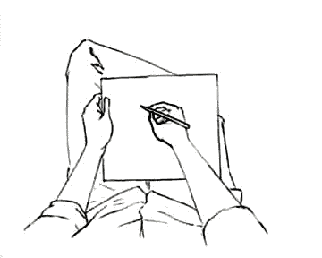
EL LAPIZ SIEMPRE DEJA UNA MARCA.
Judas nos dejo ejemplo de que era ladrón.
Juan.12:6.
Pero dijo esto, no porque se preocupara por los pobres, sino porque era un ladrón, y como tenía la bolsa del dinero, sustraía de lo que se echaba en ella.
Vendió al Señor Jesús.

Slide 35
EL LAPIZ SIEMPRE DEJA UNA MARCA.
Mateo.26:14-16.
Entonces uno de los doce, llamado Judas Iscariote, fue a los principales sacerdotes,
V.15.
y dijo: ¿Qué estáis dispuestos a darme para que yo os lo entregue? Y ellos le pesaron treinta piezas de plata.
V.16.

Slide 36
EL LAPIZ SIEMPRE DEJA UNA MARCA.
Y desde entonces buscaba una oportunidad para entregarle.
Mateo.27:5.
Y él, arrojando las piezas de plata en el santuario, se marchó; y fue y se ahorcó.
Demas nos dejo el ejemplo de abandonar y amar este mundo.

Slide 37
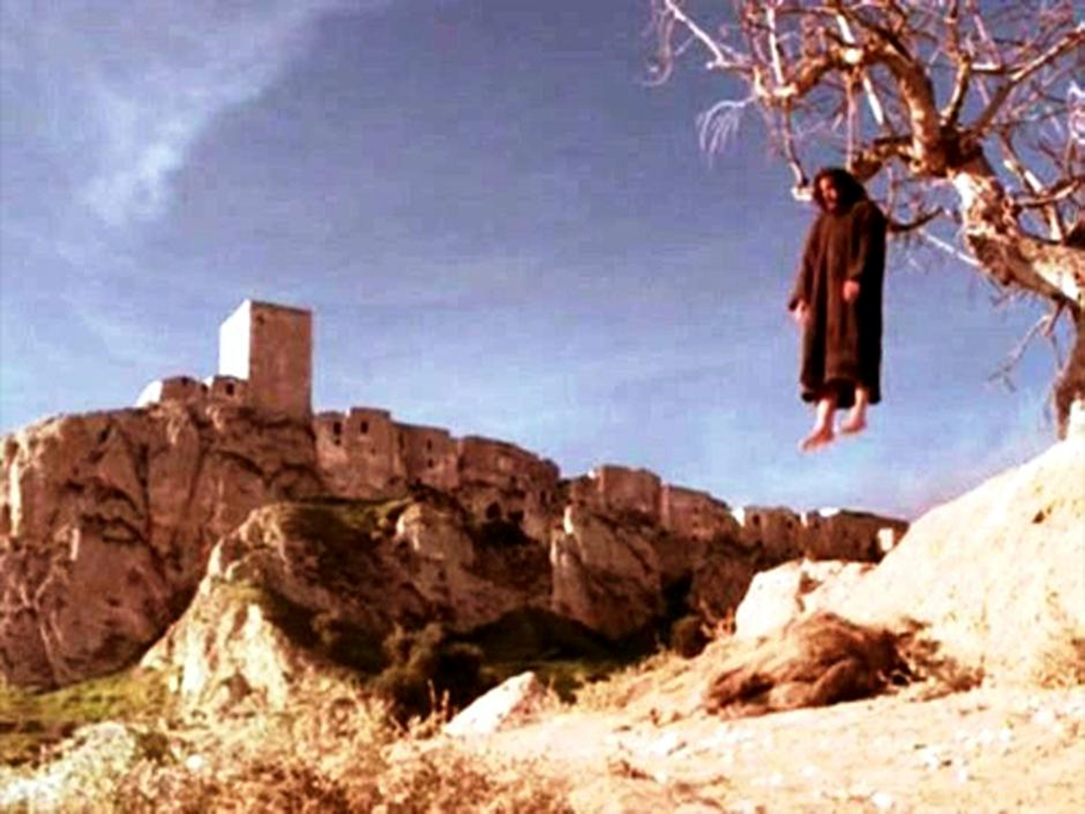
LA MALA DECISIÓN DE JUDAS.

Slide 38
EL LAPIZ SIEMPRE DEJA UNA MARCA.
II Timoteo.4:10.
pues Demas me ha abandonado, habiendo amado este mundo presente, y se ha ido a Tesalónica; Crescente se fue a Galacia y Tito a Dalmacia.
¿Qué ejemplos estamos dejando Nosotros?
¿Cómo nos recordaran Nuestros hijos?

Slide 39
EL LAPIZ SIEMPRE DEJA UNA MARCA.
¿Cómo nos recordaran Nuestros hermanos?
¿Cómo fieles o infieles?
Muchos dejaron marcas que fueron buenas.
Pero otros dejaron marcas que no fueron nada buenas.
Todos Nosotros dejaremos marcas de Nuestras vidas, pero de Nosotros depende que marcas queremos dejar buenas o malas.

Slide 40

NUESTRAS OBRAS.

Slide 41

CONCLUSIÓN:
Hemos visto las cinco cualidades que tiene el lápiz y que Nosotros también debemos de tenerlas si queremos ser victorioso y triunfante y agradar a Dios.
De Nosotros depende tener estas cualidades y cultivarlas para crecer más y más en ella.
Aprendamos del lápiz que usamos para escribir y seremos cristianos poderosos, exitosos y victoriosos.
Dios nos ayude siempre a hacer su voluntad.

Slide 42

DIOS NOS BENDIGA A TODOS.

